Slide 1
Proyecto de Matemática aplicada desarrollo y soporte de sistemas
Integrantes:
Aranda Rejas Jean Pierre
Cruz Gonzales Andre
Obregon Gutierrez Adso
Ocampo Huayta Cesar
Paredes Velazco Nataly

Slide 2
Base de datos escogida
Pruebas moleculares para COVID-19 - [Instituto Nacional de Salud] - Abril 2021, URL: https://www.datosabiertos.gob.pe/dataset/pruebas-moleculares-para-covid-19-2021-instituto-nacional-de-salud/resource/a49b2d77-6c37

Slide 3
Estructura de la fuente de datos
fecha de muestra
Resultado
rango de edad
género del paciente
institución de la toma de muestra
departamento, provincia
red de salud

Slide 4
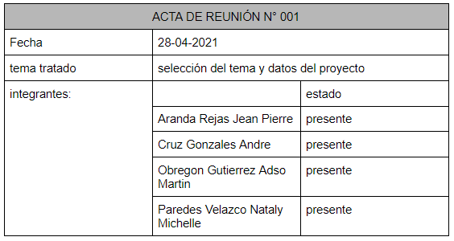
Acta de reunión

Slide 5
BOCETOS DESCRIPTIVOS

Slide 6
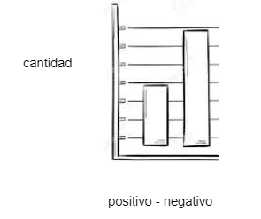
BOCETOS
Gráfica de barras según casos positivos y negativos de la muestra tomada por hisopado

Slide 7
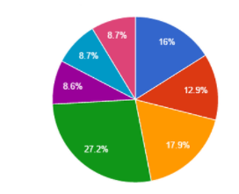
BOCETOS
Gráfica circular rango de edades de casos positivos y negativos

Slide 8
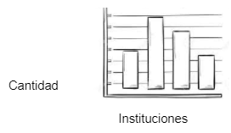
BOCETOS
Gráfica de barras de casos positivos y negativos según instituciones

Slide 9
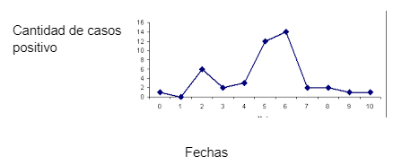
BOCETOS
Gráfica de líneas por aumento de casos positivos según pruebas moleculares tomadas

Slide 10
BOCETOS DE INVESTIGACIÓN

Slide 11
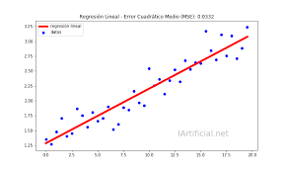
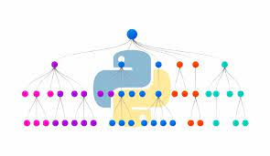
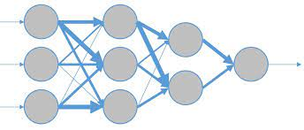
MODELO DE PREDICCIÓN

Slide 12
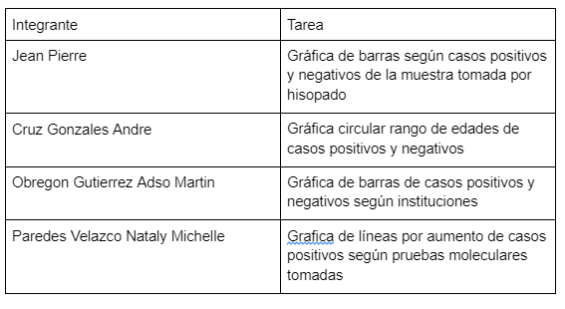
TAREAS DEFINIDAS

Slide 13
EVIDENCIAS:
GITHUB: https://github.com/Andre-CruzGonzales/proyecto_matematica_aplicada_des_sop_sis.git
DRIVE: https://drive.google.com/drive/folders/1DQNIwWCG-Bc_2aYm24AayD5xiFg6KRoT?usp=sharing

